Slide 1


Relatório resumido de desempenho do PLS
1º semestre de 2025
Revisão das Metas - Resolução CNJ nº 400/2021

Slide 2

Administração
Ricardo Hofmeister de Almeida Martins Costa
Presidente
Alexandre Corrêa da Cruz
Vice-Presidente
Laís Helena Jaeger Nicotti
Corregedora Regional
Maria Madalena Telesca
Vice-Corregedora Regional

Slide 3

TITULARES
RODRIGO TRINDADE DE SOUZA, Juiz Auxiliar da Presidência, Coordenador;
DANIEL SOUZA DE NONOHAY, Juiz Auxiliar da Corregedoria ; DIOGO DE SEIXAS GRIMBERG, Secretário-Geral da Presidência; REJANE CARVALHO DONIS, Diretora-Geral;
BÁRBARA BURGARDT CASALETTI, Diretora da Secretaria de Governança e Gestão Estratégica; ELEN CRISTINA PRESOTTO, Coordenadora de Sustentabilidade, Acessibilidade e Inclusão; JOÃO HENRIQUE CARVALHO DE LIMA RIBAS, vinculado à Secretaria de Administração;
ALDO DA SILVA JARDIM, vinculado à Secretaria-Geral Judiciária;
Comitê de Patrimônio, Logística e Sustentabilidade
SUPLENTES
FRANCISCO JOSÉ FETTER FURTADO, vinculado à Secretaria de Governança e Gestão Estratégica;
KARINA NETO BILHER, vinculada à Secretaria de Administração;
LUCIANA TIRELLI LOPES PULVIRENTI DA SILVEIRA, vinculada à Secretaria-Geral Judiciária;

Slide 4
Apresentação
5
Uso eficiente de insumos, materiais e serviços
6
Energia elétrica
10
Água e esgoto
14
Gestão de resíduos
18
Sumário
Obras de reforma e leiaute
22
Aquisições e contratações sustentáveis
26
Deslocamento de pessoas a serviço, bens e materiais
32
Qualidade de vida no ambiente de trabalho
39
Sensibilização e capacitação contínua
44
Equidade e diversidade
48
Painel da Sustentabilidade
51

Slide 5

APRESENTAÇÃO
Este relatório resumido de desempenho do Plano de Logística Sustentável é elaborado pela Coordenadoria de Sustentabilidade, Acessibilidade e Inclusão (CSAI) do Tribunal Regional do Trabalho da 4ª Região, em conformidade com o artigo 18 da Portaria GP.TRT4 nº 7.269/2023. Apresenta uma visão consolidada do progresso alcançado em relação aos indicadores e metas estabelecidos para o nosso PLS. Nele, o desempenho geral do TRT4 no período é detalhando, destacando as metas que, proporcionalmente, não foram atingidas até o momento.
Para cada meta que apresentou desvio em relação ao planejado, há a manifestação da respectiva unidades responsável, que traz a análise das causas e, principalmente, as eventuais medidas que estão sendo propostas ou já foram implementadas para assegurar o atingimento dos objetivos até o final do exercício.

Slide 6
Uso eficiente de insumos, materiais e serviços

Slide 7
Uso eficiente de insumos, materiais e serviços
Indicador do tema
TEMA | CÓD. | SIGLA | INDICADOR | DEFINIÇÃO | UNIDADE DE MEDIDA | FREQUÊNCIA DE APURAÇÃO | UNIDADE RESPONSÁVEL PELA APURAÇÃO
Uso eficiente de insumos, materiais e serviços | 2.1 | CPP | Consumo de papel próprio | Quantidade de resmas de papel reciclado e não reciclado, tamanhos A4 e Ofício, requisitada pelas unidades. | Resmas | Mensal | Secretaria de Administração
UNIDADE RESPONSÁVEL PELA META | META | META 2024 | META 2025 | META 2026
Secretaria de Administração | Reduzir o consumo em 10% ao ano, tendo como base o ano de 2019 | 7.325 resmas | 6.593 resmas | 5.934 resmas

Slide 8















Uso eficiente de insumos, materiais e serviços

Slide 9
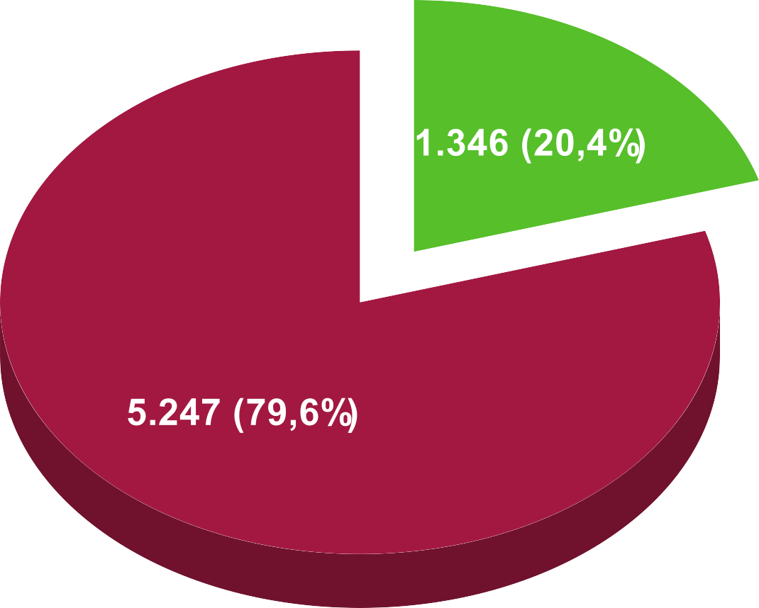



Uso eficiente de insumos, materiais e serviços
Meta anual
Consumido Restante Desempenho Média semestral
6.593 resmas
1.346 resmas
5.247 resmas
20,40%
224,3

Slide 10
Energia elétrica

Slide 11
Energia elétrica
Indicador do tema
TEMA | CÓD. | SIGLA | INDICADOR | DEFINIÇÃO | UNIDADE DE MEDIDA | FREQUÊNCIA DE APURAÇÃO | UNIDADE RESPONSÁVEL PELA APURAÇÃO
Energia elétrica | 6.1 | CEE | Consumo de energia elétrica | Consumo total de energia elétrica fornecida pela concessionária. | kWh | Mensal | Secretaria de Administração
UNIDADE RESPONSÁVEL PELA META | META | META 2024 | META 2025 | META 2026
Secretaria de Administração | Reduzir o consumo em 2% ao ano, tendo por base o ano de 2019 | 6.377.764 kWh | 6.250.209 kWh | 6.125.205 kWh

Slide 12
















Energia elétrica

Slide 13
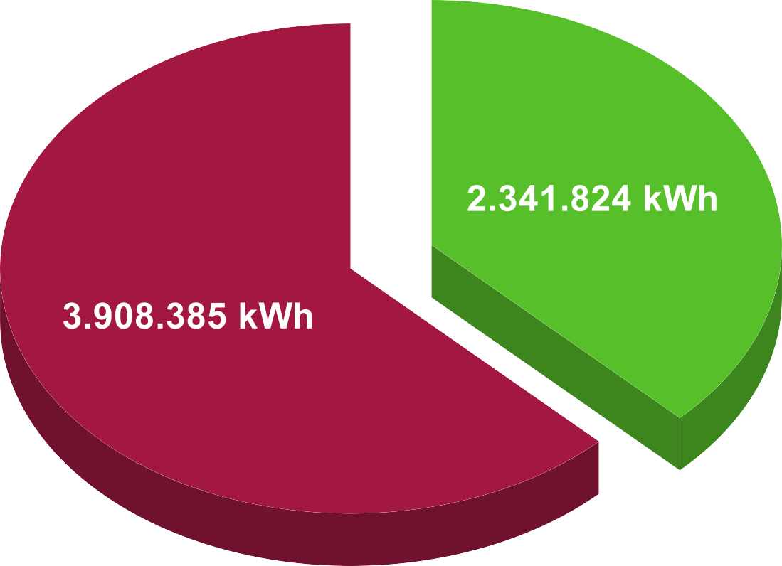




Energia elétrica
Meta anual
Consumido Restante Desempenho Média semestral
6.250.209 kWh
2.341.824 kWh
3.908.385 kWh
37,47%
390.304 kWh

Slide 14
Água e esgoto

Slide 15
Água e esgoto
Indicador do tema
TEMA | CÓD. | SIGLA | INDICADOR | DEFINIÇÃO | UNIDADE DE MEDIDA | FREQUÊNCIA DE APURAÇÃO | UNIDADE RESPONSÁVEL PELA APURAÇÃO
Água e esgoto | 7.1 | CA | Consumo de água | Consumo total de água fornecida pela concessionária. | m³ | Mensal | Secretaria de Administração
UNIDADE RESPONSÁVEL PELA META | META | META 2024 | META 2025 | META 2026
Secretaria de Administração | Reduzir o consumo em 2% ao ano, tendo por base o ano de 2019 | 35.063 m³ | 34.362 m³ | 33.674 m³

Slide 16














Água e esgoto

Slide 17
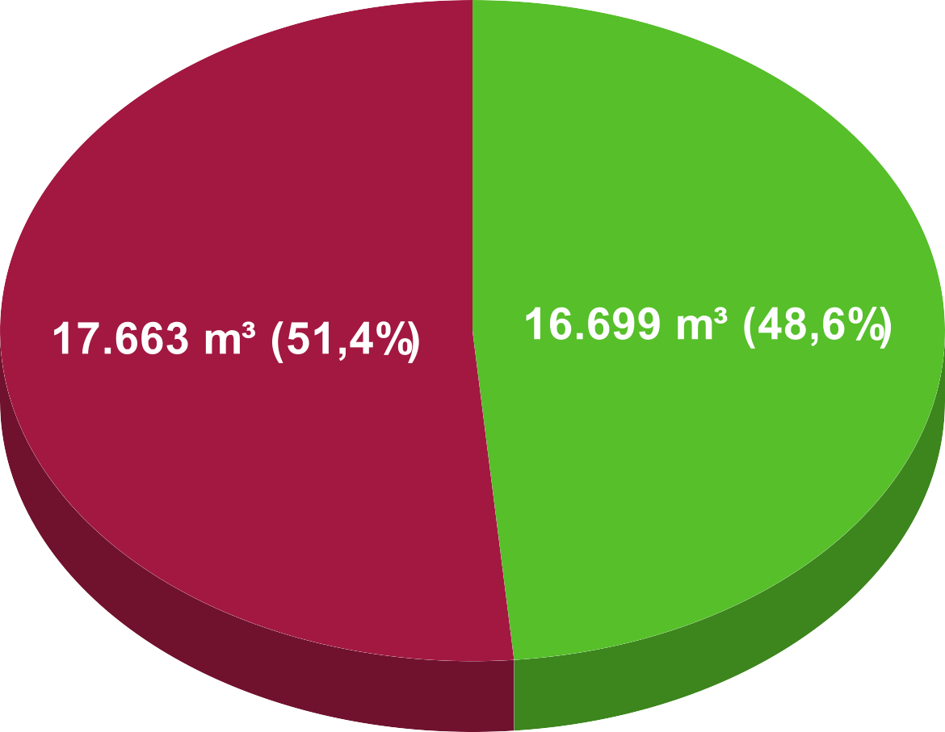
Água e esgoto
Meta anual
Consumido Restante Desempenho Média semestral
34.362 m³
16.699 m³
17.663 m³
48,60%
2.783 m³

Slide 18


Gestão de Resíduos

Slide 19
Gestão de resíduos
Indicador do tema
TEMA | CÓD. | SIGLA | INDICADOR | DEFINIÇÃO | UNIDADE DE MEDIDA | FREQUÊNCIA DE APURAÇÃO | UNIDADE RESPONSÁVEL PELA APURAÇÃO
Gestão de resíduos | - | - | Aderência ao PGRS | Índice de aderência às diretrizes do Plano de Gerenciamento de Resíduos Sólidos do TRT4 | % | Mensal | Coordenadoria de Sustentabilidade, Acessibilidade e Inclusão
UNIDADE RESPONSÁVEL PELA META | META | META 2024 | META 2025 | META 2026
Coordenadoria de Sustentabilidade, Acessibilidade e Inclusão | Implementar o Plano de Gerenciamento de Resíduos Sólidos em 100% das unidades do TRT4 até o final de 2026, a fim de que as diretrizes sejam observadas por todas unidades administrativas e judiciárias | 90% | 100% | 100%

Slide 20
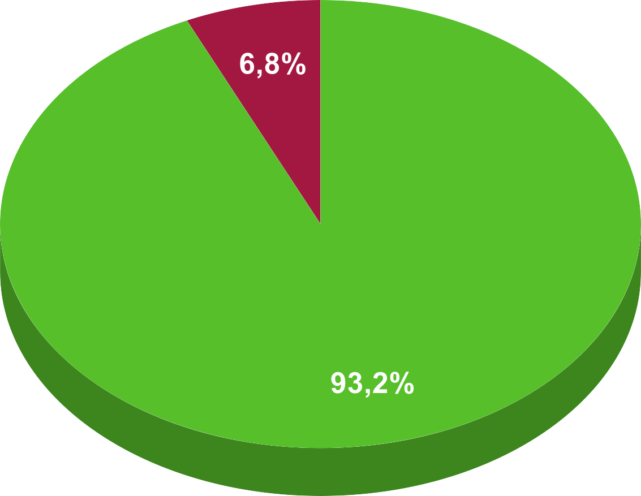


Gestão de Resíduos
Meta anual
Unidades Judiciárias
Unidades que não aplicam acoleta seletiva
Desempenho
100%
73
5
92,20%

Slide 21
Gestão de Resíduos
Manifestação da Área Responsável:
Informamos que, atualmente, não há coleta seletiva prestada pela Administração Pública em cinco municípios do Estado: São Jerônimo, Taquari, Bagé, Dom Pedrito e Itaqui.
A contratação onerosa de cooperativas, associações ou empresas para a realização dos serviços não foi possível em São Jerônimo e Taquari pois a geração de resíduos sólidos nos respectivos municípios é muito baixa, o que não justificaria a implantação do serviço neste momento.
Já nos municípios de Bagé, Dom Pedrito e Itaqui não houve empresas interessadas na prestação do serviço nessas localidades, mesmo após tentativas de contratação.

Slide 22
Obras de reformas e leiaute

Slide 23
Obras de reformas e leiaute
Indicador do tema
TEMA | CÓD. | SIGLA | INDICADOR | DEFINIÇÃO | UNIDADE DE MEDIDA | FREQUÊNCIA DE APURAÇÃO | UNIDADE RESPONSÁVEL PELA APURAÇÃO
Obras de reformas e leiaute | 9.1 | GConst | Gasto com construção de novos edifícios no período-base | Corresponde à despesa realizada com a construção de novos edifícios no período-base. | R$ | Mensal | Secretaria de Orçamento e Finanças
UNIDADE RESPONSÁVEL _{META} PELA META | META 2024 | META 2025 | META 2026
Secretaria de Manutenção e Projetos Limitar o gasto com construção de novos prédios ao planejado e aprovado no respectivo Plano de Contratações Anual | R$ 13.000.000,00 | R$ 13.000.000,00 | R$ 13.000.000,00

Slide 24















Obras de reformas e leiaute

Slide 25

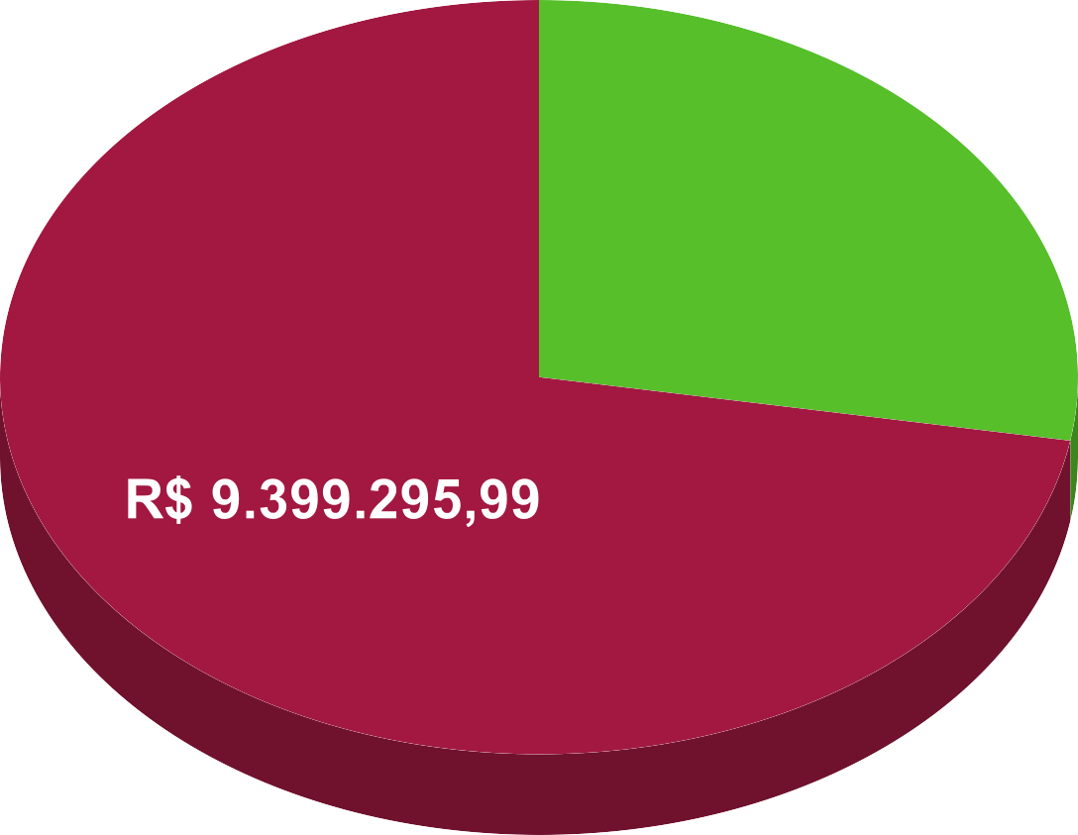


Obras de reformas e leiaute
Meta anual
Consolidado Restante Desempenho Média semestral
R$13.000.000,00
R$3.600.704,01 R$9.399.295,99 27,70% R$600.117,34

Slide 26
Aquisições e contratações sustentáveis

Slide 27
Aquisições e contratações sustentáveis
Indicador do tema
TEMA | CÓD. | SIGLA | INDICADOR | DEFINIÇÃO | UNIDADE DE MEDIDA | FREQUÊNCIA DE APURAÇÃO | UNIDADE RESPONSÁVEL PELA APURAÇÃO
Aquisições e contratações sustentáveis | 16.3 | PCS | Percentual de aquisições e contratações sustentáveis sobre a totalidade | Percentual de aquisições e contratações realizadas no exercício com a inclusão de critério de sustentabilidade. | % | Mensal | Secretaria de Administração
UNIDADE RESPONSÁVEL PELA META | META | META 2024 | META 2025 | META 2026
Todas as unidades requisitantes | Inserir critérios de sustentabilidade em, pelo menos, 80% dos contratos celebrados até 2026 | 60% | 70% | 80%

Slide 28














Aquisições e contratações sustentáveis

Slide 29























Aquisições e contratações sustentáveis

Slide 30
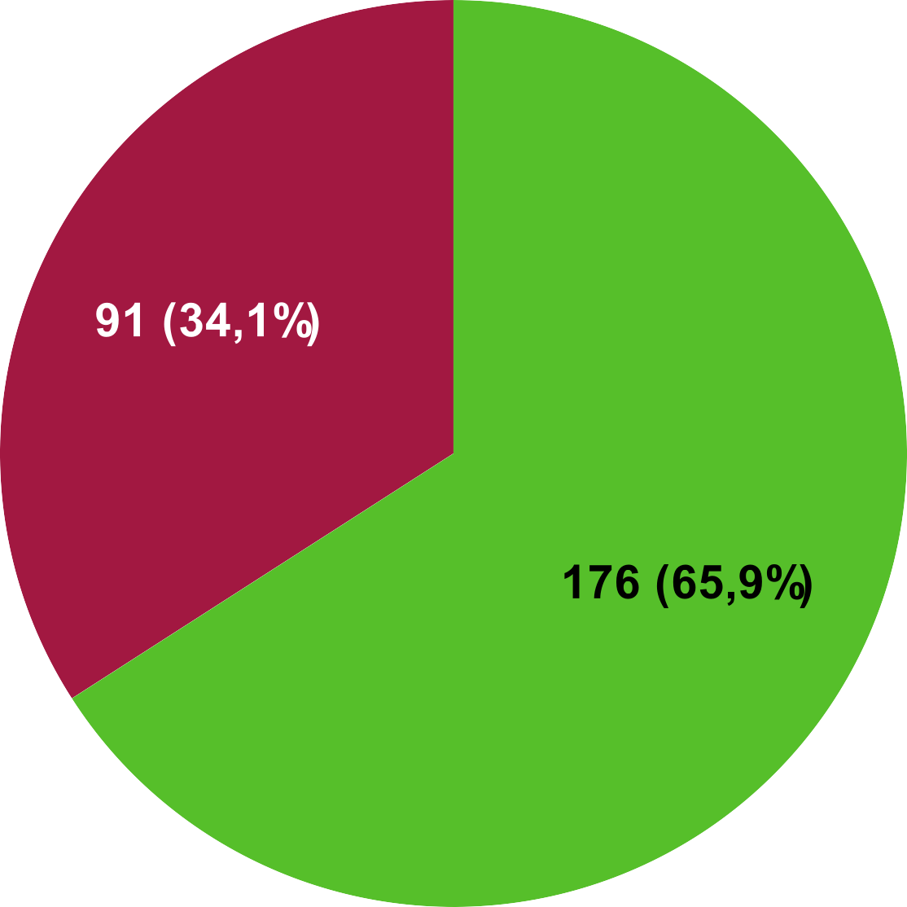


Aquisições e contratações sustentáveis
Meta anual
Total de contratações
Total de contratações sustentáveis
Desempenho
70%
267
176
65,90%

Slide 31
Aquisições e contratações sustentáveis
Manifestação da Área Responsável:
O cumprimento dessa meta depende da atuação das unidades requisitantes que encaminham as contratações, sendo necessário um trabalho constante de conscientização das unidades para que elas procurem adotar os critérios de sustentabilidade nas contratações. No primeiro semestre, houve a tramitação de 267 contratações, envolvendo 13 setores do Tribunal. Foi elaborado um relatório discriminando as contratações com critério de sustentabilidade por unidade requisitante.
Sugere-se que a Diretoria-Geral encaminhe um e-mail dando ciência às unidades acerca do resultado do 1º semestre, solicitando que sejam feitos esforços no 2º semestre para cumprimento da meta. Sugere-se, ainda, que ás areas sejam suscitadas a revisar as contratações encaminhadas no 1º semestre para verificar eventual contratação que possuam critério de sustentabilidade mas que não tenha sido informado no Termo de Referência.

Slide 32
Deslocamento de pessoal a serviço, bens e materiais

Slide 33
Deslocamento de pessoal a serviço, bens e materiais
Indicador do tema
TEMA | CÓD. | SIGLA | INDICADOR | DEFINIÇÃO | UNIDADE DE MEDIDA | FREQUÊNCIA DE APURAÇÃO | UNIDADE RESPONSÁVEL PELA APURAÇÃO
Deslocamento de pessoas a serviço, bens e materiais | 13.4 | VAlt | Quantidade de veículos movidos por fontes alternativas | Quantidade total de veículos movidos a energia solar, energia elétrica, hidrogênio, existentes no órgão ao final do período-base, incluindo veículos de serviço, de transporte de magistrados(as) e veículos pesados, sejam próprios ou locados. | Veículos | Mensal | Secretaria de Segurança Institucional
Quantidade total de veículos existentes no órgão ao final do período-base, incluindo veículos de serviço e veículos destinados a magistrados(as), sejam próprios ou locados. A quantidade total de veículos (QVe) deve coincidir com a soma da quantidade de veículos de serviço (QVS) e a quantidade de veículos de magistrados(as) (QVM).
Deslocamento de pessoas a serviço, bens e materiais
13.5
QVe
Quantidade de Veículos
Veículos
Mensal
Secretaria de Segurança Institucional
UNIDADE RESPONSÁVEL _{META} PELA META | META 2024 | META 2025 | META 2026
Secretaria de Segurança Institucional (13.4) Inserir na frota ao menos dois veículos movidos exclusivamente por fonte alternativa até o final de 2026 | 0 | 0 | 2
Secretaria de Segurança Institucional (13.5) Reduzir a quantidade de veículos em 10% até o final de 2026
42
38
35

Slide 34







Deslocamento de pessoal a serviço, bens e materiais
Gráficos anteriores à manifestação da área

Slide 35
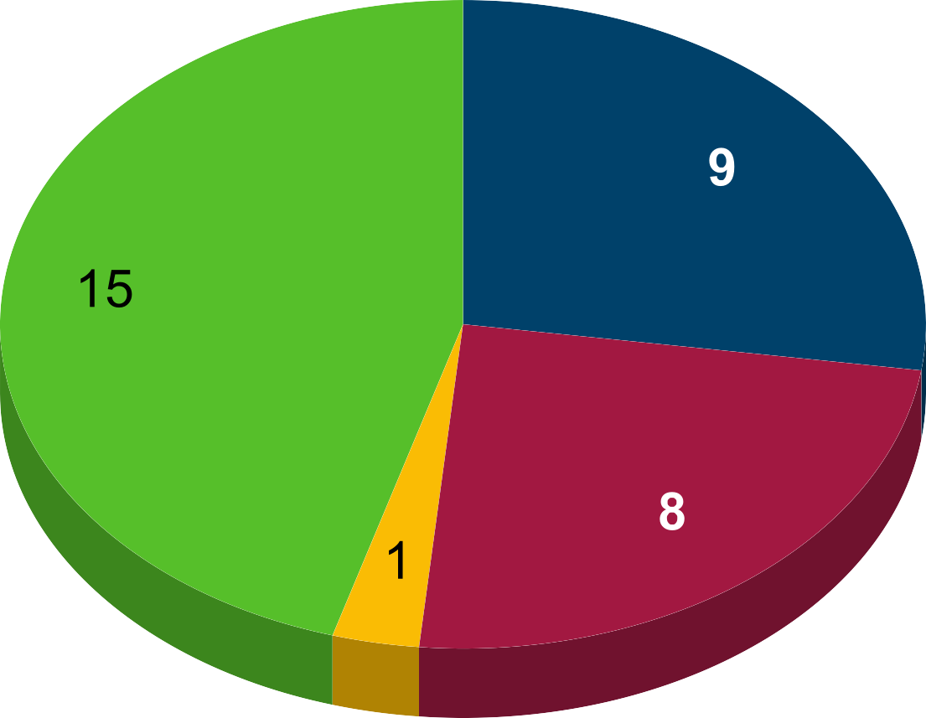


Deslocamento de pessoal a serviço, bens e materiais
Meta anual
Diesel Flex Gasolina
Híbrido Total
38 veículos
9
8
1
15
33
Gráficos anteriores à manifestação da área

Slide 36
Deslocamento de pessoal a serviço, bens e materiais
Manifestação da Área Responsável:
Em 16 de julho de 2025, nossa frota conta com 41 veículos, resultado de uma recente aquisição motivada pela necessidade de renovação. Ainda neste ano, está prevista a doação de 6 veículos. Além disso, há a previsão de aquisição de um veículo elétrico até 2026.

Slide 37




Deslocamento de pessoal a serviço, bens e materiais
Correção de gráficos após a manifestação da área

Slide 38

Deslocamento de pessoal a serviço, bens e materiais
Correção de gráficos após a manifestação da área
Meta anual
Diesel Flex Gasolina
Híbrido Total
38 veículos
10
13
1
17
41
1

Slide 39
Qualidade de vida no ambiente de trabalho

Slide 40
Qualidade de vida no ambiente de trabalho
Indicador do tema
TEMA | CÓD. | SIGLA | INDICADOR | DEFINIÇÃO | UNIDADE DE MEDIDA | FREQUÊNCIA DE APURAÇÃO | UNIDADE RESPONSÁVEL PELA APURAÇÃO
Qualidade de vida no ambiente de trabalho | 17.2 | AQV | Quantidade de ações de qualidade de vida | Quantidade de ações de qualidade de vida no trabalho organizadas e realizadas pelo próprio órgão ou em parcerias. | Ações | Mensal | Secretaria de Saúde e Assistência e Escola Judicial
UNIDADE RESPONSÁVEL PELA META | META | META 2024 | META 2025 | META 2026
Secretaria de Saúde e Assistência e Escola Judicial | Realizar, ao menos, 8 ações sobre o tema da qualidade de vida durante o ano | 8 ações | 8 ações | 8 ações

Slide 41





Qualidade de vida no ambiente de trabalho

Slide 42
Qualidade de vida no ambiente de trabalho
Manifestação da Área Responsável:
Em atendimento à Ação 5.1 do Plano de Ações 2025 do Plano de Logística Sustentável (PLS) do TRT da 4ª Região, que estabelece a realização de no mínimo oito ações
anuais de capacitação sobre qualidade de vida no ambiente de trabalho, informamos que, até o momento, a Escola Judicial já promoveu sete ações formativas voltadas a essa temática:
EAD_CURSO “Vida que te quero bem”
Abordou temas como alimento e movimento, ergonomia e saúde, e práticas cotidianas de bem-estar e autocuidado.
EAD_CURSO “Assédio Moral no Trabalho: Vamos Falar Sobre Isso?”
Curso completo sobre prevenção ao assédio moral, burnout, assédio sexual, conflitos no ambiente de trabalho, sintomas associados e estratégias de enfrentamento. Enfatizou o papel do(a) gestor(a) e os impactos sobre a saúde dos(as) trabalhadores(as).
EAD_CURSO “Pai Presente: Cuidado e Compromisso”
Discutiu a paternidade ativa e consciente, políticas públicas relacionadas à saúde do homem e direitos legais, como a licença paternidade e a lei do acompanhante, promovendo a corresponsabilidade no cuidado.
EAD C_TREINAMENTO EM PREVENÇÃO E COMBATE A INCÊNDIO – RT15 – T1/2025
Treinamento completo para formação de brigadistas, com conteúdos sobre saúde e segurança, prevenção e resposta a emergências, primeiros socorros, combate ao fogo e cuidados com pessoas em situação de risco ou mobilidade reduzida.

Slide 43
Qualidade de vida no ambiente de trabalho
Manifestação da Área Responsável:
PRES_PALESTRA ESTRATÉGIAS DE COMUNICAÇÃO HUMANA NA PREVENÇÃO AO ASSÉDIO MORAL - ATIVIDADE INTEGRANTE DA SEMANA DE COMBATE AO ASSÉDIO E À DISCRIMINAÇÃO
Abordou comportamentos comunicativos. Características da comunicação agressiva e os impactos da comunicação tóxica no ambiente de trabalho.
Comunicação x assédio moral. Redução de conflitos por meio da comunicação empática e assertiva. O papel da empatia no combate ao assédio moral.
Enfrentamento de comportamentos desrespeitosos e nocivos. Resolução de conflitos através da Comunicação Não violenta (CNV). Linguagem positiva. O impacto da linguagem não-verbal (corpo e da voz) no assédio moral.
PRES_TREINAMENTO PRÁTICO EM PREVENÇÃO E COMBATE A INCÊNDIO (RT15) - TURMA TAQUARA
Abordou classes de incêndio. Métodos de combate a incêndio. Agentes extintores. Equipamentos de combate. Avaliação do cenário, mecanismo de lesão e número de vítimas. Técnicas de ventilação artificial e compressão cardíaca externa. Técnicas de prevenção e tratamento do estado de choque. Técnicas de contenção de hemorragias e mobilização. Técnicas de socorro a queimaduras e outras emergências clínicas.
PRES_ABRIL VERDE 2025 - PREVENÇÃO DE ACIDENTES E DA SAÚDE NO TRABALHO
Abordou conceitos e procedimentos na prevenção de acidentes; Identificação de riscos que possam ocasionar acidentes no ambiente ocupacional.
As ações foram disponibilizadas na modalidade EAD e PRESENCIAL, garantindo amplo acesso a magistrados(as), servidores(as) e colaboradores(as). A Escola Judicial segue com novas iniciativas programadas para o segundo semestre, visando o cumprimento integral da meta prevista no PLS.

Slide 44
Sensibilização e capacitação contínua

Slide 45
Sensibilização e capacitação contínua
Indicador do tema
TEMA | CÓD. | SIGLA | INDICADOR | DEFINIÇÃO | UNIDADE DE MEDIDA | FREQUÊNCIA DE APURAÇÃO | UNIDADE RESPONSÁVEL PELA APURAÇÃO
Sensibilização e capacitação contínua | 18.1 | ACap | Ações de capacitação em sustentabilidade | Quantidade de ações de capacitação relacionadas à sustentabilidade organizadas e realizadas pelo próprio órgão ou em parcerias. São considerados eventos de capacitação: Curso, Oficina, Palestra, Seminário, Fórum, Congresso, Semana, Jornada, Convenção, Colóquio, entre outros. | Ações | Mensal | Escola Judicial
UNIDADE RESPONSÁVEL PELA META | META | META 2024 | META 2025 | META 2026
Escola Judicial | Realizar, ao menos, 4 ações de capacitação sobre a temática de sustentabilidade durante o ano | 4 ações de capacitação sobre sustentabilidade | 4 ações de capacitação sobre sustentabilidade | 4 ações de capacitação sobre sustentabilidade

Slide 46





Sensibilização e capacitação contínua

Slide 47
Sensibilização e capacitação contínua
Manifestação da Área Responsável:
Em cumprimento à Ação 6.1 do Plano de Ações 2025 do Plano de Logística Sustentável (PLS) do TRT da 4ª Região, informamos que a Escola Judicial já promoveu três ações de capacitação em sustentabilidade no primeiro semestre deste ano:
EAD A_PALESTRA “Mudanças Climáticas: Panorama Global e Responsabilidade do Poder Judiciário”: Abordou conceitos centrais da emergência climática, eventos extremos, estratégias de mitigação e adaptação, além do papel do Judiciário na litigância climática e na gestão institucional sustentável.
EAD A_OBJETIVOS DE DESENVOLVIMENTO SUSTENTÁVEL: Tratou dos ODS da Agenda 2030, suas metas, indicadores e aplicação prática no âmbito do TRT-4 e na rotina dos(as) servidores(as).
EAD_CURSO “MEIO AMBIENTE: CONSCIENTIZAÇÃO E PRÁTICA”: Discutiu consciência socioambiental, gestão de resíduos, sustentabilidade em múltiplas dimensões e o impacto da pandemia em entidades de educação ambiental e reciclagem.
As ações foram realizadas na modalidade EAD e integraram a programação do Mês da Sustentabilidade. Novas iniciativas estão previstas para o segundo semestre, assegurando o cumprimento integral da meta prevista para 2025

Slide 48
Equidade e diversidade

Slide 49
Equidade e diversidade
Indicador do tema
TEMA | CÓD. | SIGLA | INDICADOR | DEFINIÇÃO | UNIDADE DE MEDIDA | FREQUÊNCIA DE APURAÇÃO | UNIDADE RESPONSÁVEL PELA APURAÇÃO
Equidade e diversidade | 19.1 | ACapED | Ações de capacitação em equidade e diversidade | Quantidade de ações de capacitação relacionadas à equidade e diversidade organizadas e realizadas pelo próprio órgão ou em parceria. As ações de capacitação devem ser realizadas para um público definido e/ou possuir certificação e/ou serem válidas para Adicional de Qualificação (AQ) e/ou possuírem mediador(a) de conteúdo. São considerados eventos de capacitação: Curso, Oficina, Palestra, Seminário, Fórum, Congresso, Jornada, Convenção, Colóquio, entre outros. Devem ser considerados eventos específicos de temáticas voltadas a combater o racismo, o capacitismo, o etarismo, a discriminação por aparência física, a violência doméstica, a intolerância religiosa, a xenofobia, a homofobia e todas as demais formas de discriminação. | Ações | Mensal | Escola Judicial
UNIDADE RESPONSÁVEL PELA META | META | META 2024 | META 2025 | META 2026
Escola Judicial | Realizar, ao menos, 2 ações de capacitação sobre equidade e diversidade | 2 ações de capacitação sobre equidade e diversidade | 2 ações de capacitação sobre equidade e diversidade | 2 ações de capacitação sobre equidade e diversidade

Slide 50





Equidade e diversidade

Slide 51
Painel da Sustentabilidade
O TRT4 conta com um painel interativo para acompanhamento dos indicadores e metas da temática da sustentabilidade tanto pelo público interno quanto pela sociedade em geral.
clique aqui para acessar

Slide 52
TELEFONE
Coordenadoria de Sustentabilidade, Acessibilidade e Inclusão
(51) 3255.2690
EMAIL
sustentabilidade@trt4.jus.br
PLANO DE LOGÍSTICA SUSTENTÁVEL| 2021-2026

